Slide 1





CHỦ ĐỀ 7: EM VỚI THIÊN NHIÊN VÀ MÔI TRƯỜNG
Tiết 81 – HOẠT ĐỘNG GIÁO DỤC THEO CHỦ ĐỀ:
BẢO VỆ MÔI TRƯỜNG, GIẢM THIỂU HIỆU ỨNG NHÀ KÍNH

Slide 2
NỘI DUNG BÀI HỌC
Tìm hiểu về ảnh hưởng của hiệu ứng nhà kính đến sự sống trên Trái Đất và biện pháp giảm thiểu hiệu ứng nhà kính
Tiết 1
Bảo vệ
môi trường, giảm thiểu hiệu ứng nhà kính
Xây dựng kế hoạch, thực hiện kế hoạch truyền thông bảo vệ môi trường thiên nhiên, giảm thiểu hiệu ứng nhà kính.
Tiết 2

Slide 3





- Khái niệm: Hiệu ứng nhà kính là hiện tượng khí quyển Trái Đất giữ lại một phần nhiệt lượng từ Mặt Trời, làm cho bề mặt Trái Đất ấm hơn so với khi không có khí quyển.
- Nguyên nhân chính:
+ Khí thải nhà kính (CO₂, metan, N₂O, CFCs) từ đốt nhiên liệu, công nghiệp, chăn nuôi.
+ Phá rừng làm giảm hấp thụ CO₂.
+ Phương tiện giao thông, nhà máy thải khí ô nhiễm.
+ Đô thị hóa làm tăng nhiệt độ môi trường.

Slide 4
TRÌNH BÀY DỰ ÁN HỌC TẬP

Slide 5
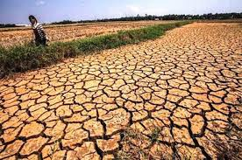
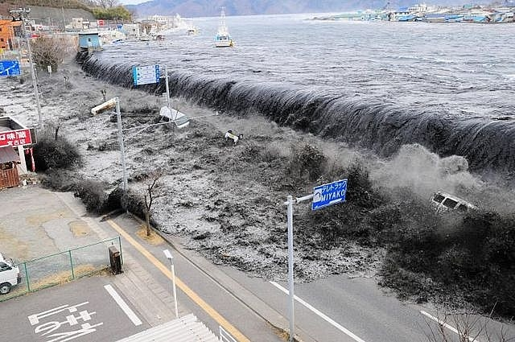
Về khí hậu:
- Gây ra sự nóng lên toàn cầu, hiện tượng thời tiết cực đoan và bất thường
- Nhiều vùng bị hạn hán kéo dài, trong khi nhiều vùng đất thấp bị lũ lụt, ngập úng, sạt lở,...

Slide 6
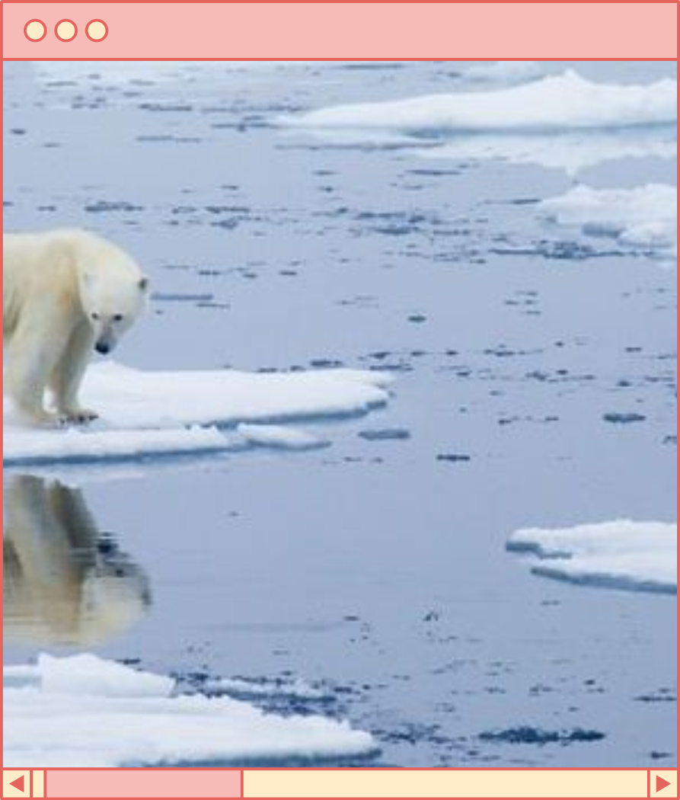
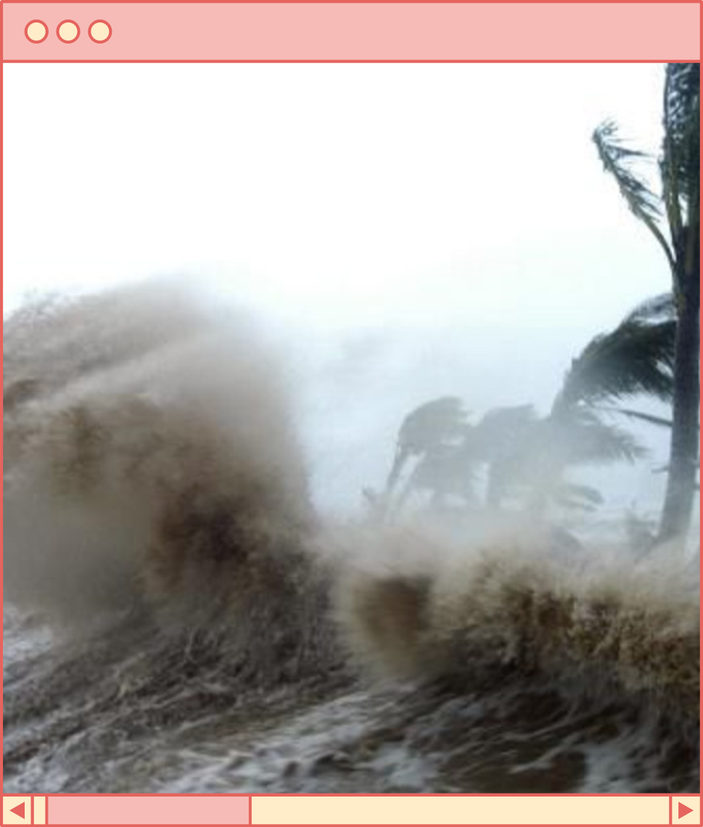
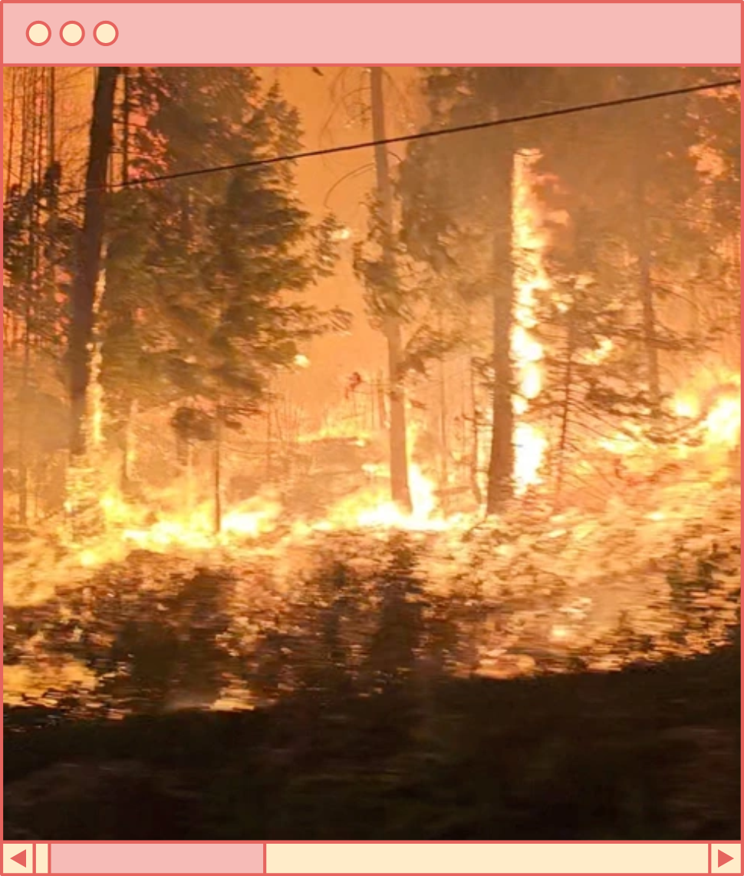
Về cảnh thiên nhiên:
- Làm thay đổi cảnh quan thiên nhiên, diện tích băng ở Bắc cực và Nam cực thu hẹp, diện tích rừng bị thu hẹp do cháy rừng tự phát vì nắng nóng, nhiều vùng đất bị nhấn chìm do nước biển dâng, nhiều vùng đất bị xói mòn, sa mạc hoá;
- Một số loài thực, động vật không thích nghi được với điều kiện sống mới đang dần bị biến mất,...

Slide 7
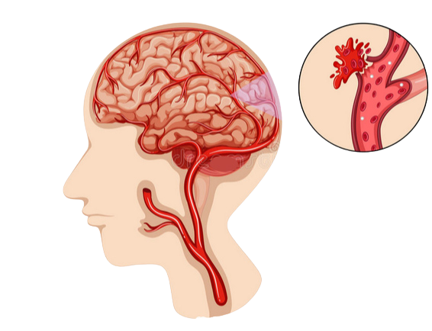


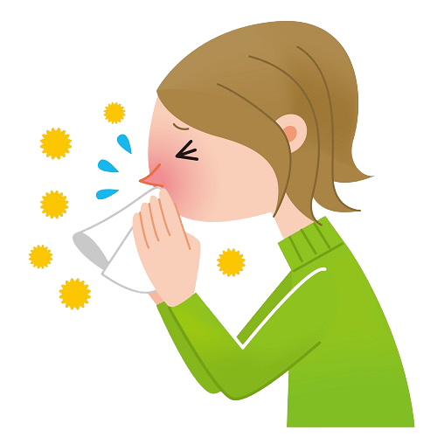

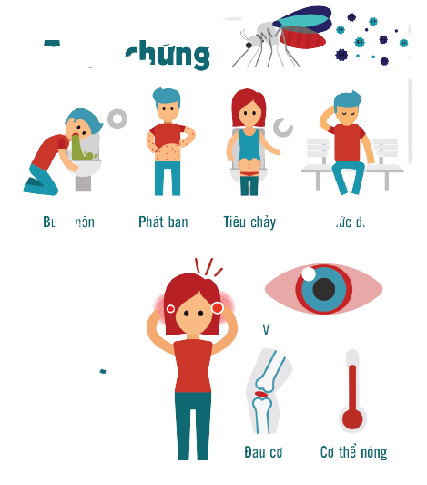
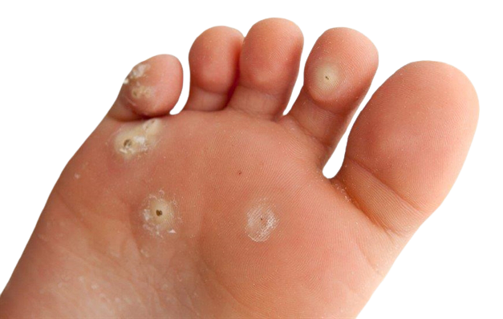
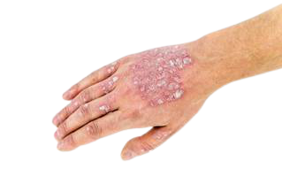
Về sức khỏe con người
Nhiệt độ tăng cao gia tăng nguy cơ mắc các bệnh tim mạch, thần kinh,…
Không khí xấu và khí thải độc hại gây ra các bệnh lý về hô hấp
Phát triển các loại virus, vi khuẩn, côn trùng mang bệnh: dịch tả, sốt xuất huyết,…
Tầng ozon bị phá huỷ là tác nhân gây ra các bệnh về da, về mắt,…

Slide 8

CHĂM SÓC CÂY XANH

Slide 9
*Hình thức:
- Cả lớp sẽ phủ xanh cho cây bằng những chiếc lá.
- Trên mỗi chiếc lá ghi lại một hành động cụ thể của
bản thân đã làm để giảm thiểu hiệu ứng nhà kính.
* Thời gian: 2 phút
- 1 phút ghi lại một hành động đã làm
- 1 phút còn lại phủ xanh cây

Slide 10

CHĂM SÓC CÂY XANH

Slide 11

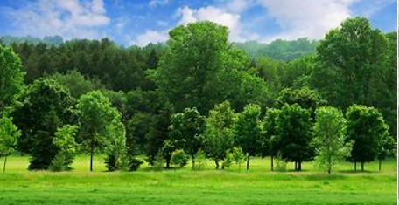
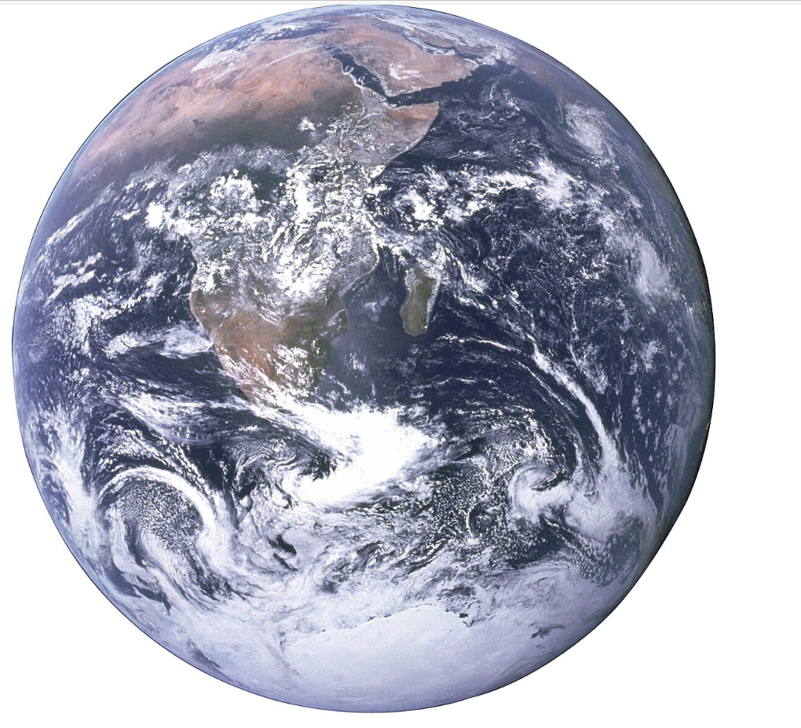
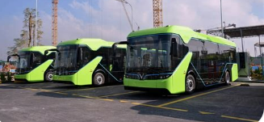
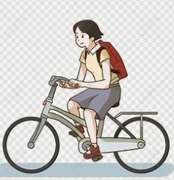
Tiết kiệm điện năng, nước hạn chế sử dụng nhiên liệu hóa thạch
Trồng nhiều cây xanh
Biện pháp giảm thiểu
hiệu ứng nhà kính
Tăng cường sử dụng xe đạp, hạn chế sử dụng ô tô, xe máy…, các phương tiện đã quá hạn sử dụng ….
Tăng cường sử dụng các phương tiện giao thông công cộng

Slide 12
EM LÀ TUYÊN TRUYỀN VIÊN

Slide 13


GÓC CHIA SẺ
Con hãy chia sẻ với cả lớp thông điệp con rút ra được sau tiết học?

Slide 14

HƯỚNG DẪN VỀ NHÀ
1
Xây dựng kế hoạch và thực hiện chiến dịch truyền thông về bảo vệ môi trường thiên nhiên, giảm thiểu hiệu ứng nhà kính
2
Viết báo cáo kết quả truyền thông đã thực hiện tại lớp, trường hoặc địa phương

Slide 15
Ve vẻ vè ve Nghe về Trái Đất Môi trường hôm nay Đang dần kiệt quệ | Đừng nên xả rác Bừa bãi lung tung Nhớ luôn phân loại Rác thải bạn ơi | Tiết kiệm điện nhé Dùng ánh mặt trời Giảm ngay ống khói Khí sạch muôn nơi
Mưa rơi bất chợt Lúc lụt, lúc khô Bão giông cuồng nộ Cuốn trôi muôn loài | Hạn chế túi nhựa Bảo vệ nguồn nước Trồng thêm cây mới Phủ xanh núi đồi | Từng hành động nhỏ Góp sức chung tay Trái Đất mãi mãi Xanh tươi vững bền!
Bạn ơi bạn hỡi Chung tay cùng nhau Giữ gìn Trái Đất Sạch hơn mỗi ngày

Slide 16


XIN CHÂN THÀNH CẢM ƠN!

